Slide 1
Урок по теме: История Дворянского Костюма
Ведущие: Стабровская Илона, Антолепт Дина (7 З)
Номер телефона: +7 985 989 04 20
Почта: stabrovskayailona@yandex.ru

Slide 2
Вопросы
Как называлась верхняя часть платья?
Как назывались мужские короткие штаны?
Как называлась мужская одежда под кафтан?

Slide 3
Женский костюм 18 века
Использовали множество тканей. Как вы думаете какие?
Украшали вышивкой.
До 1790 года дамы носили юбки на ФИЖМАХ. (как вы думаете что это, ваши предположения) Также присутствовал корсет. ( ваши предположения что это)

Slide 4
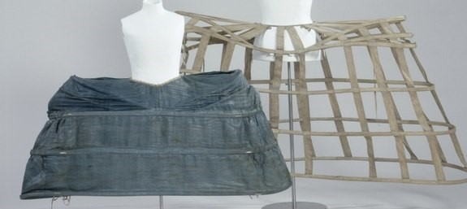
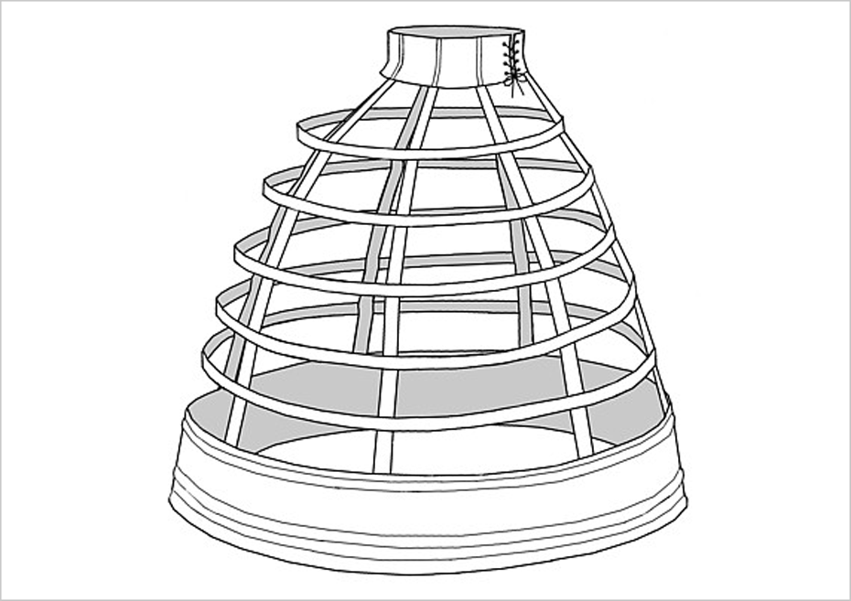
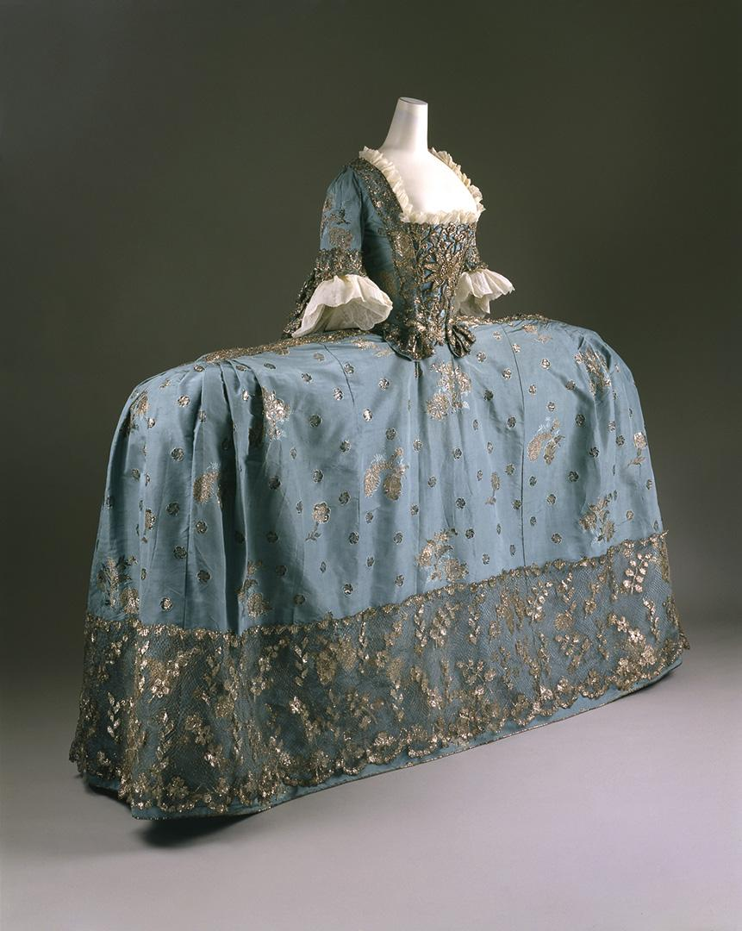
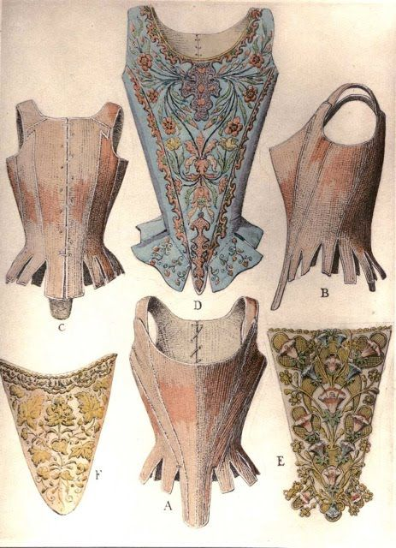

Slide 5
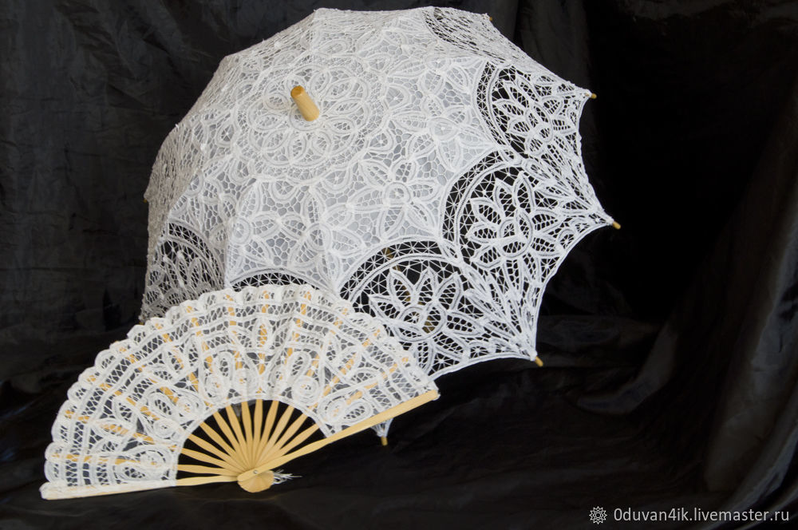
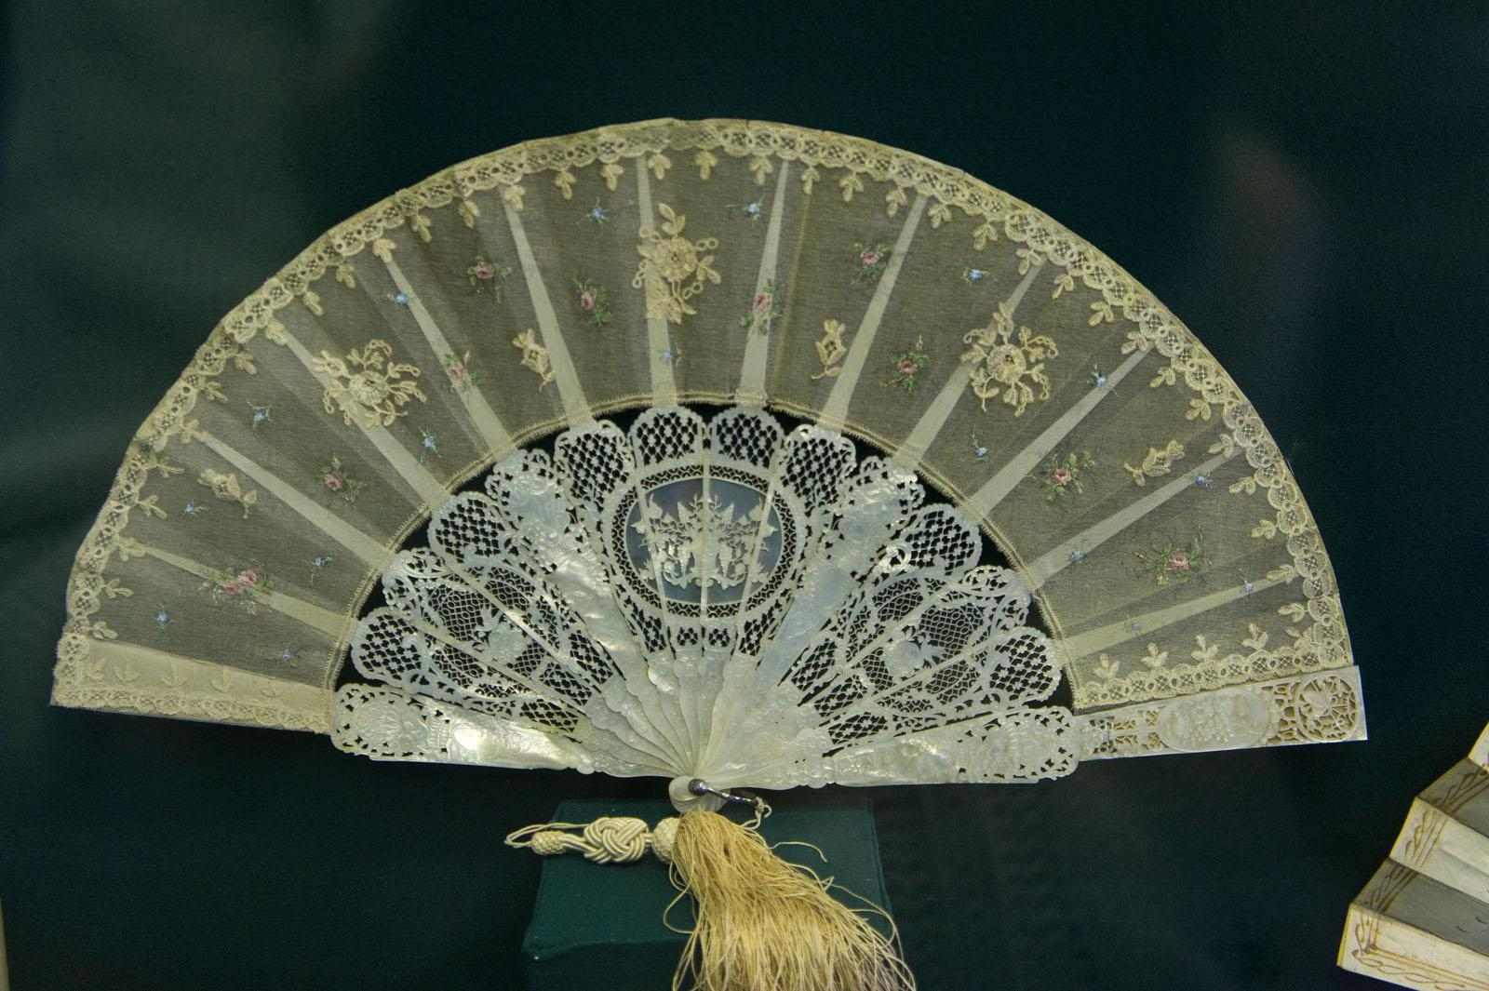
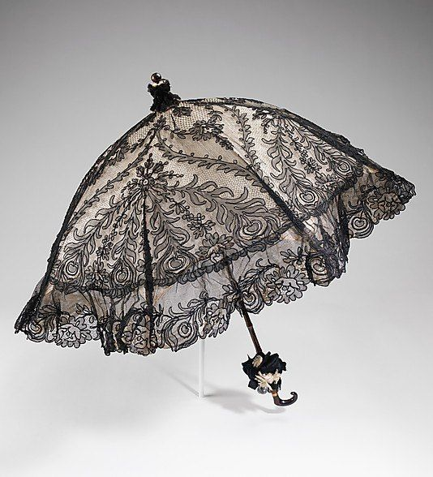
Женский костюм 18 века
Разные фасоны
Ансамбли
Основной головной убор- парик
Веер, зонтик, сумочка

Slide 6
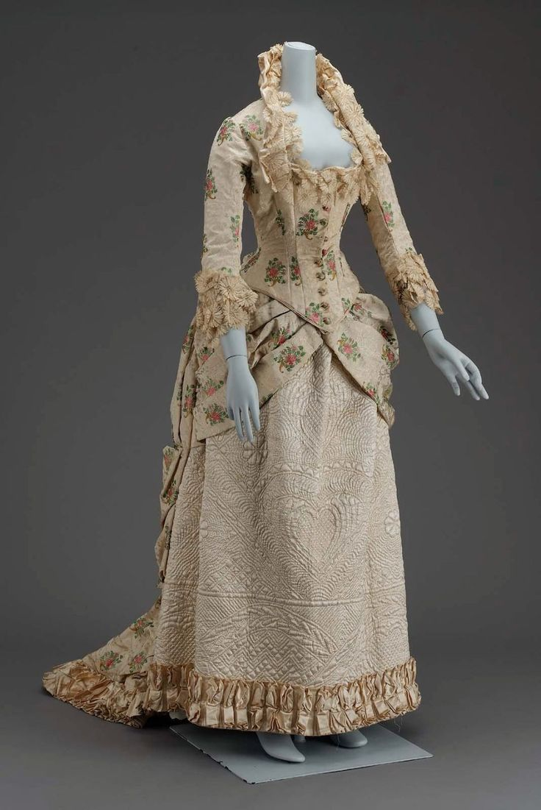
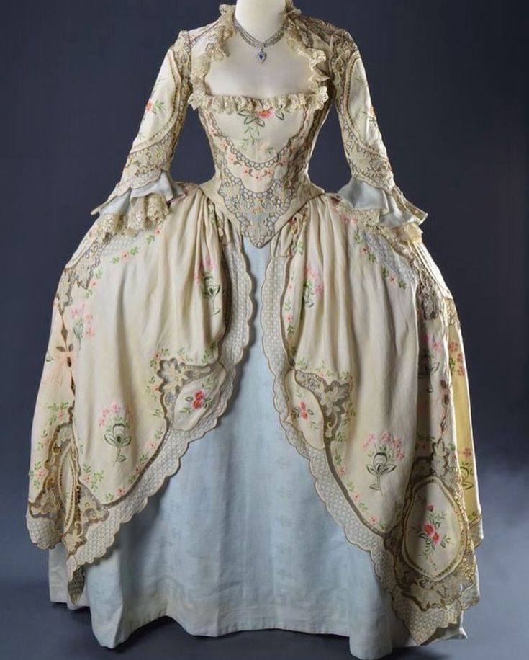
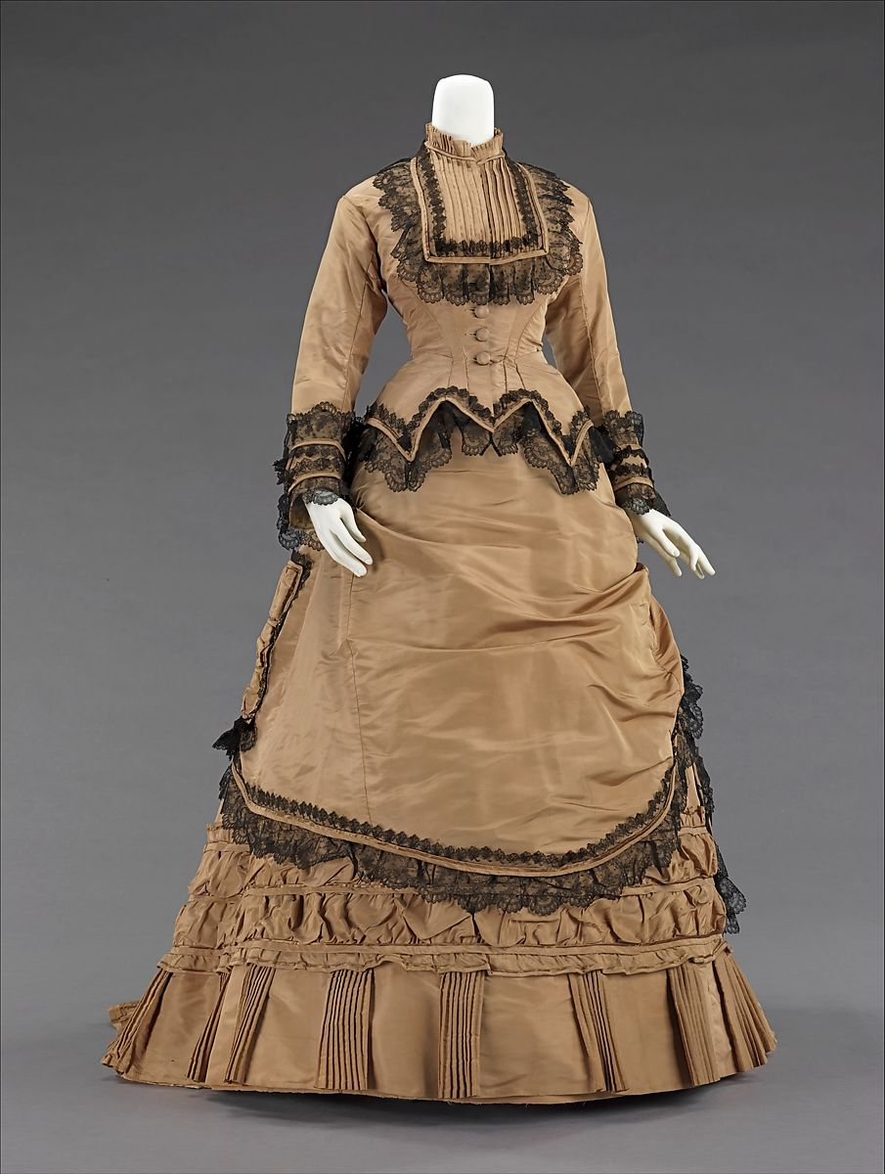
Угадайте (какие платья парадные)

Slide 7
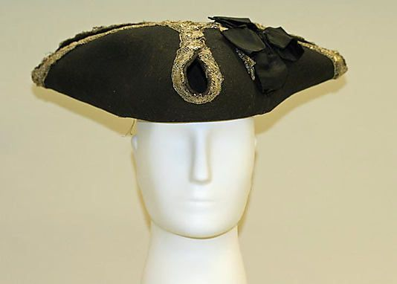
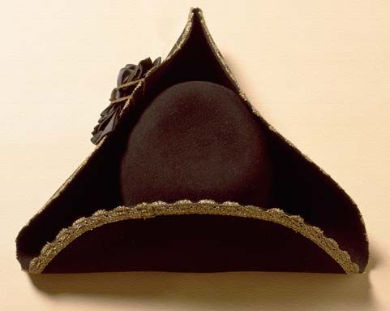
Мужская Мода 18-19 века
Основа похожа на современный
3 элемента: кафтан, камзол, кюлоты
Повседневный и парадный отличаются (как думаете чем?)
Туфли на высоком каблуке, сапоги ( для охоты)
Головной убор: парик, шляпа

Slide 8
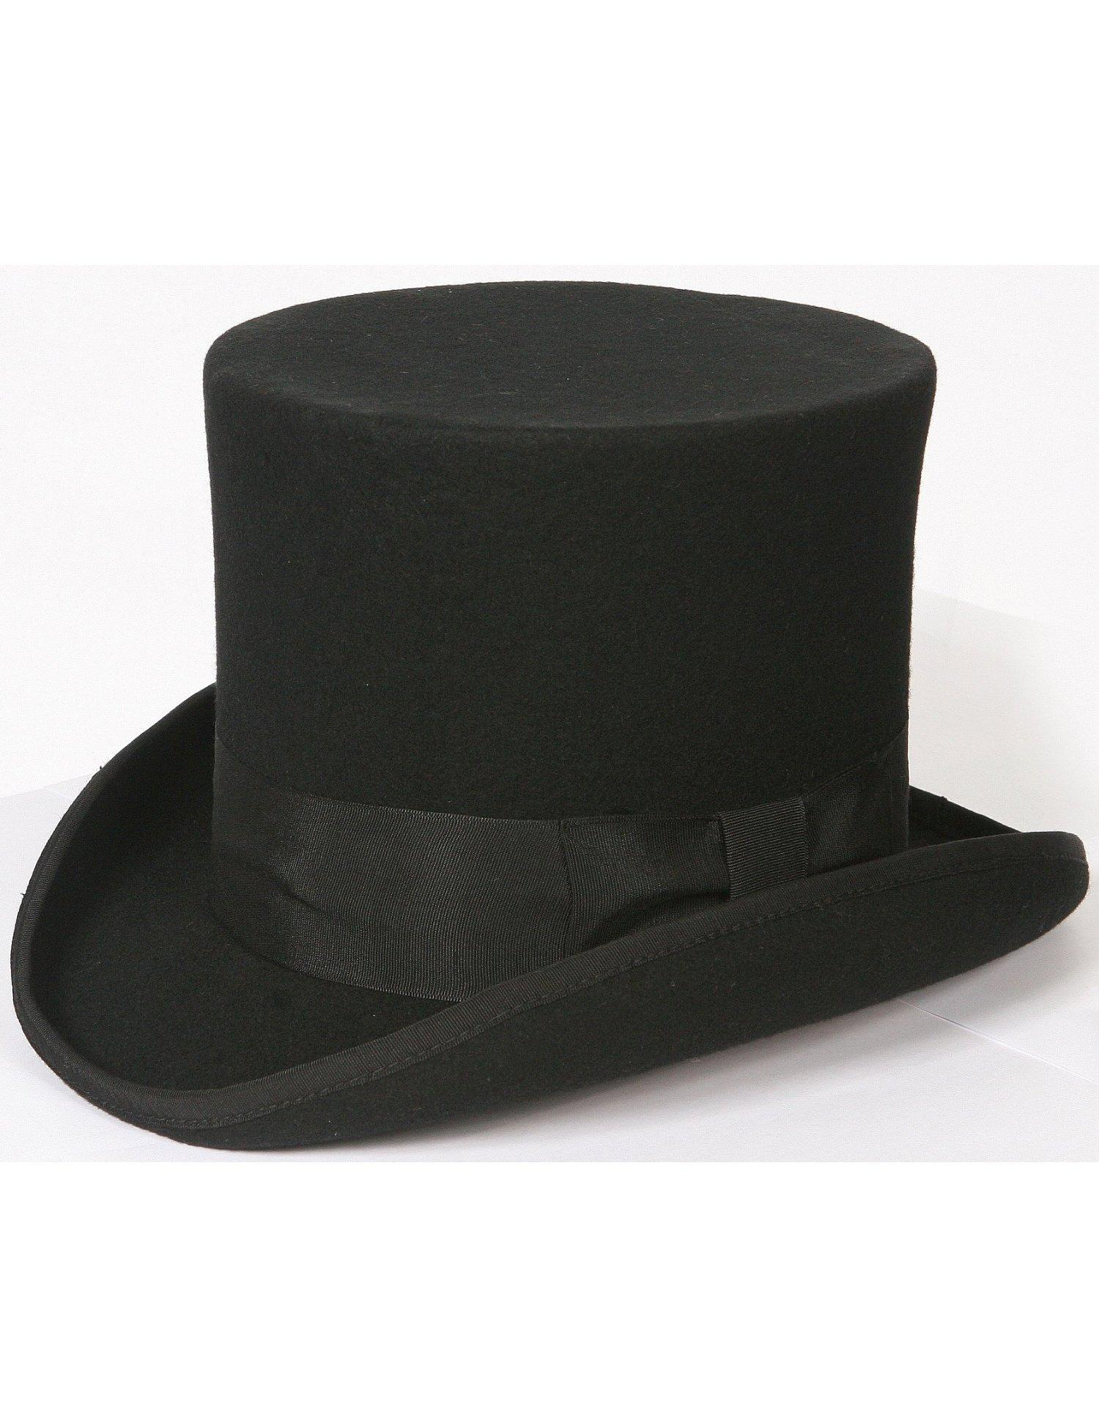
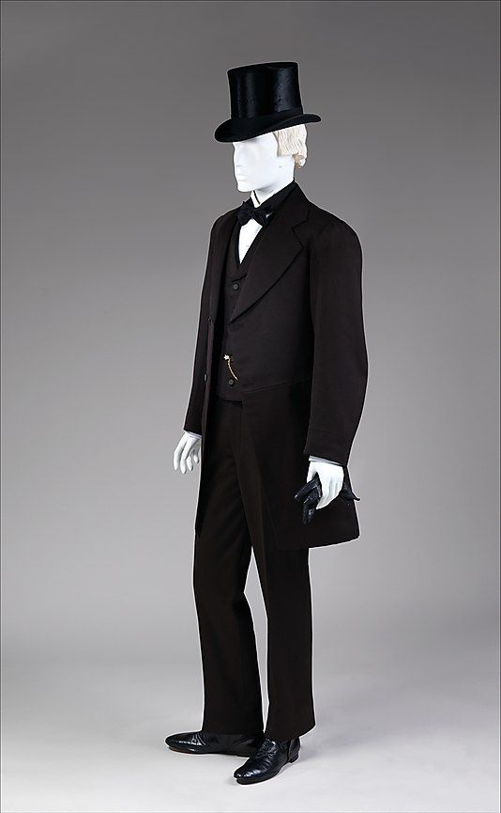
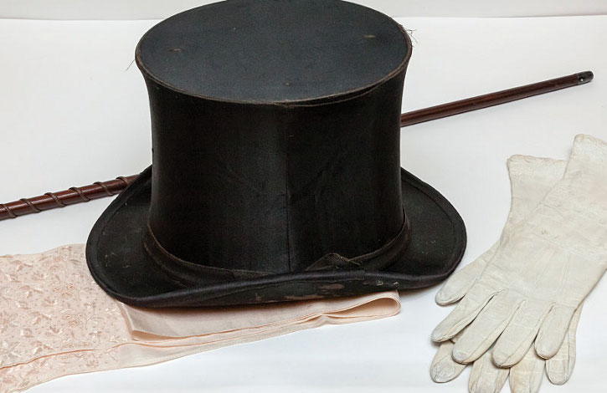
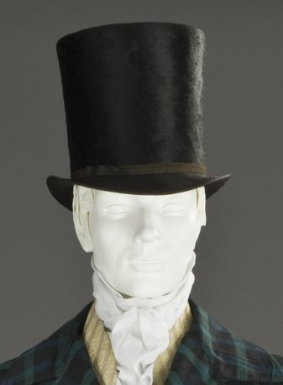
Мужская Мода 19 века
С началом 19 века в моду вошли сюртуки
После фрак, под него жилет
Силуэт костюма становится более вытянутым

Slide 9
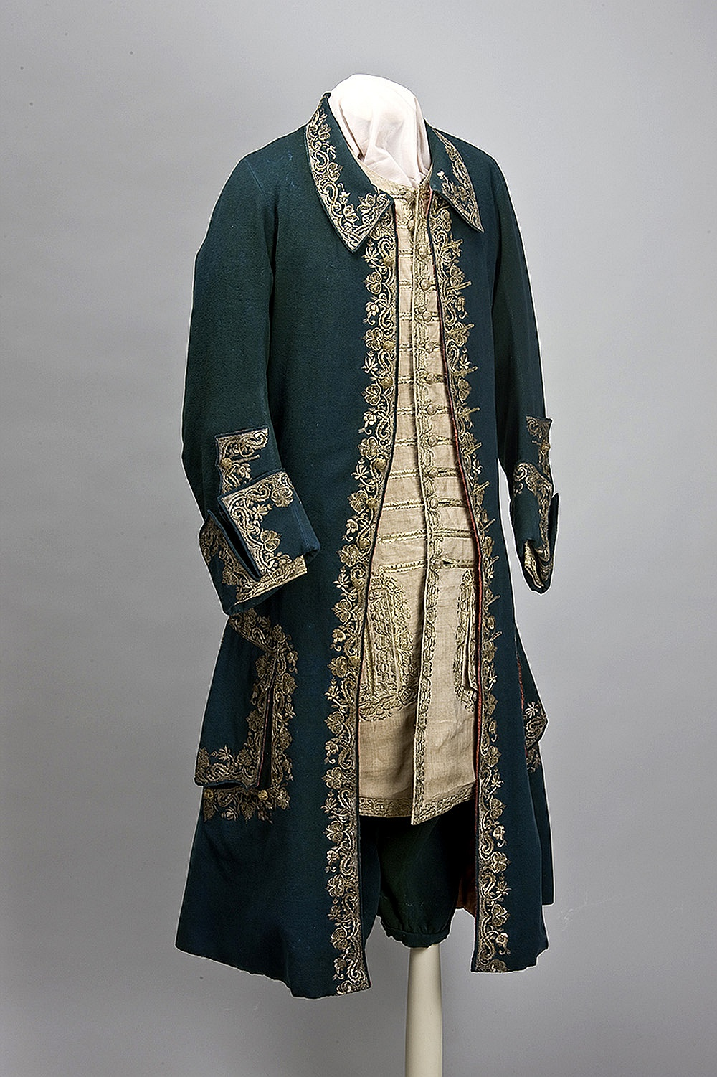
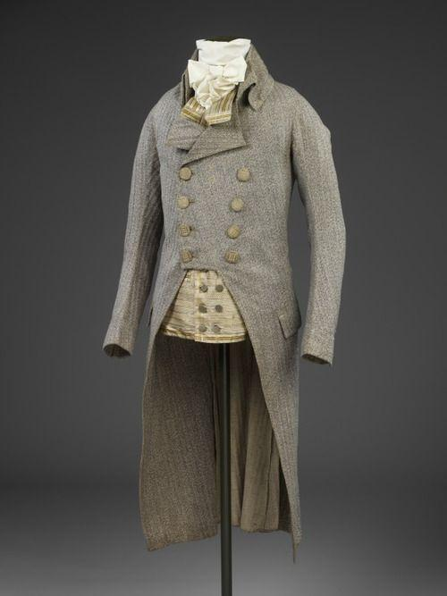
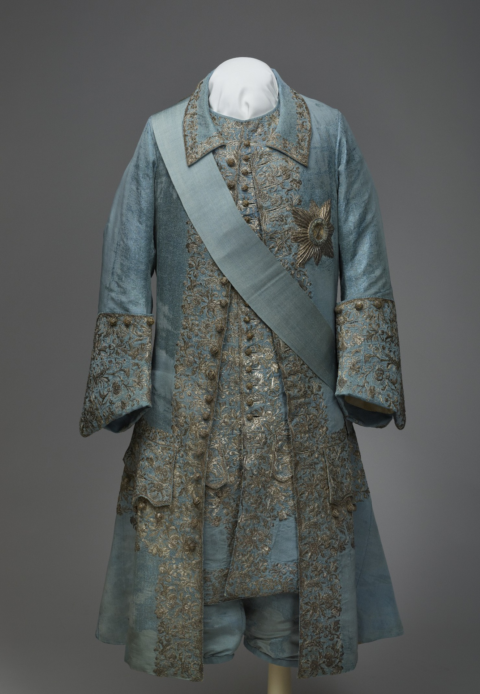
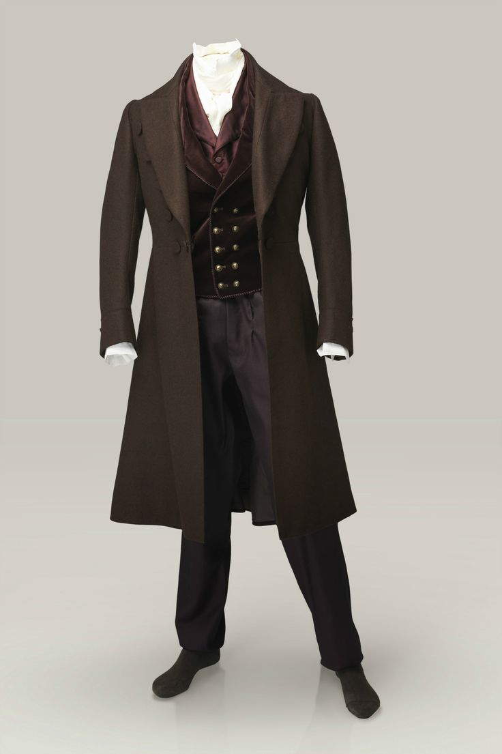
Угадайте ( к какому веку относится этот костюм)

Slide 10
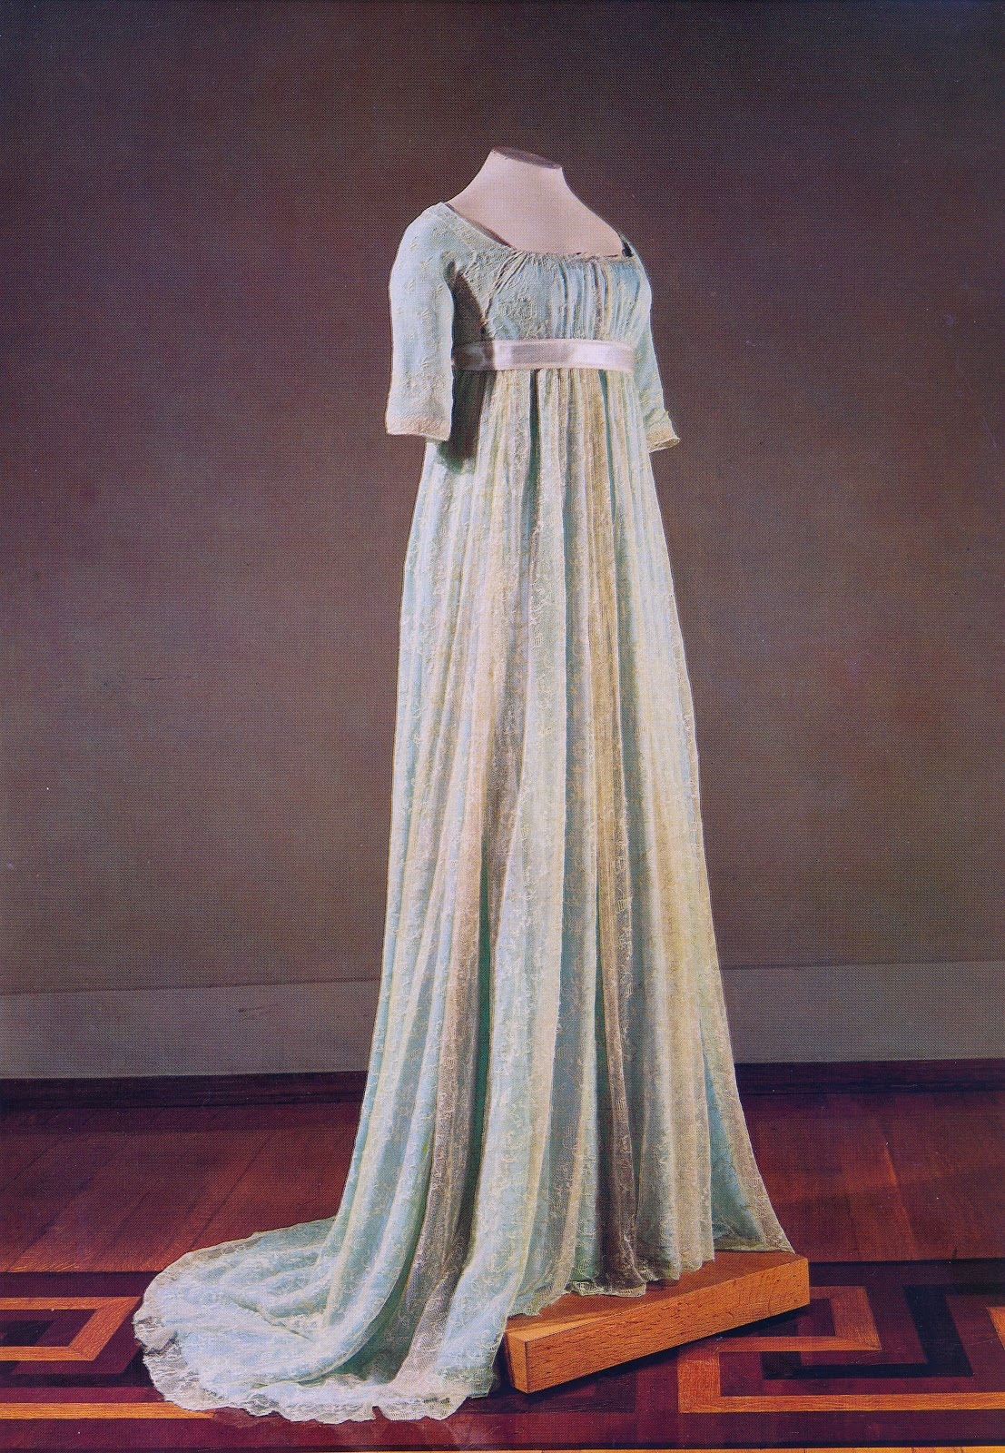
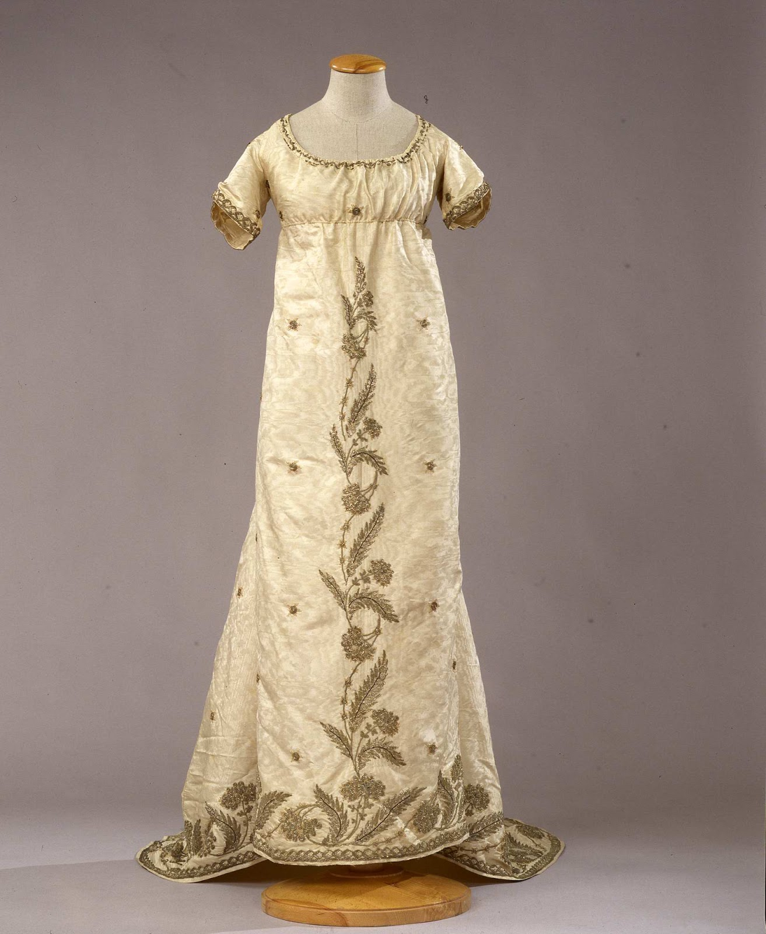
Женская Мода 19 века
Несколько периодов
1. Четкие пропорции, простой фасон( корсет и фижмы отсутствуют)
2. Новые ткани, меняется стиль вышивки( греческий и египетский)

Slide 11
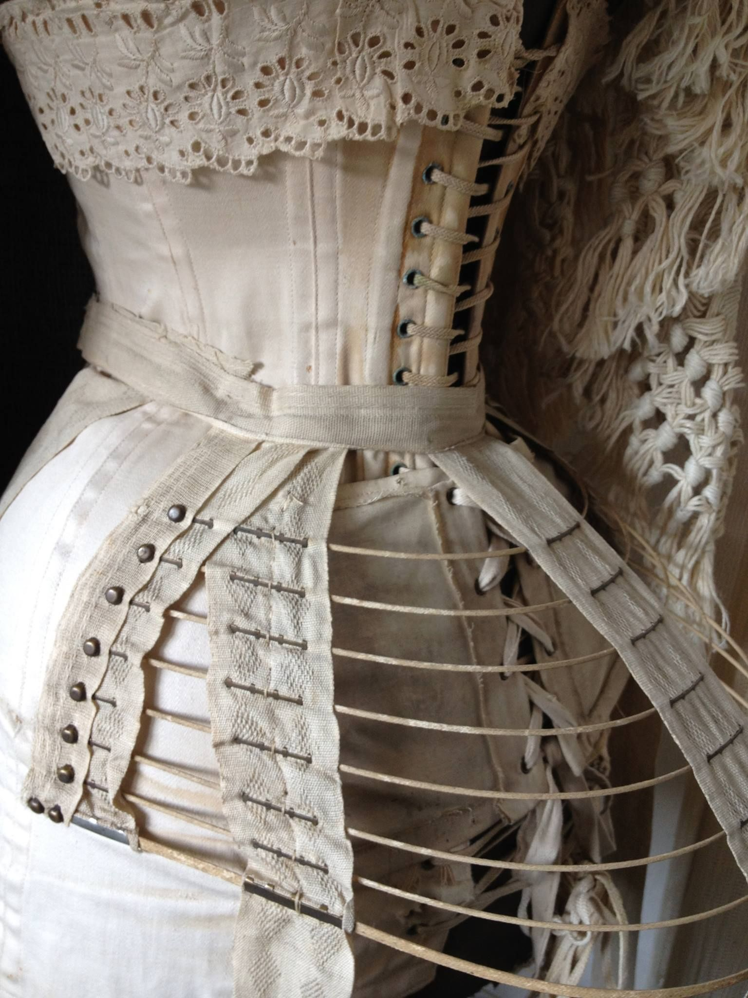
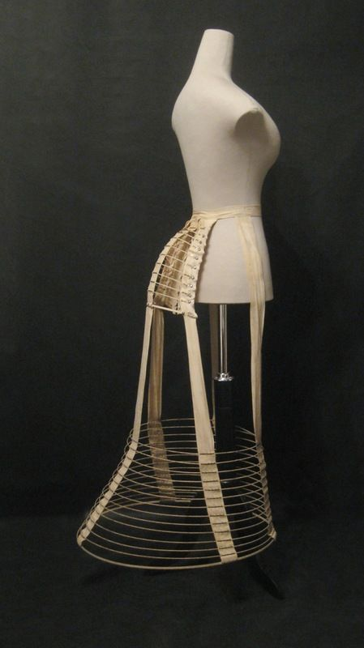
Женская Мода 19 века
3. Фижмы, украшения в большом количестве вернулись
В конце этого века появилась новая конструкция, под названием ТЮРНЮР

Slide 12
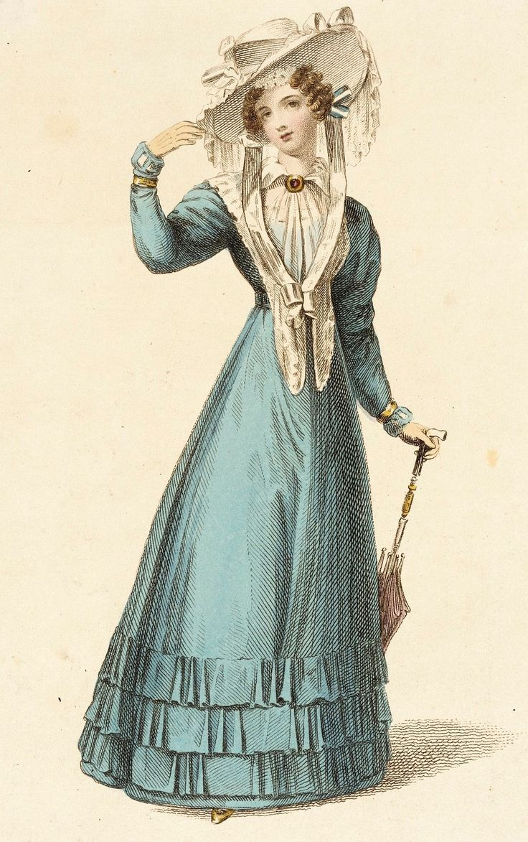
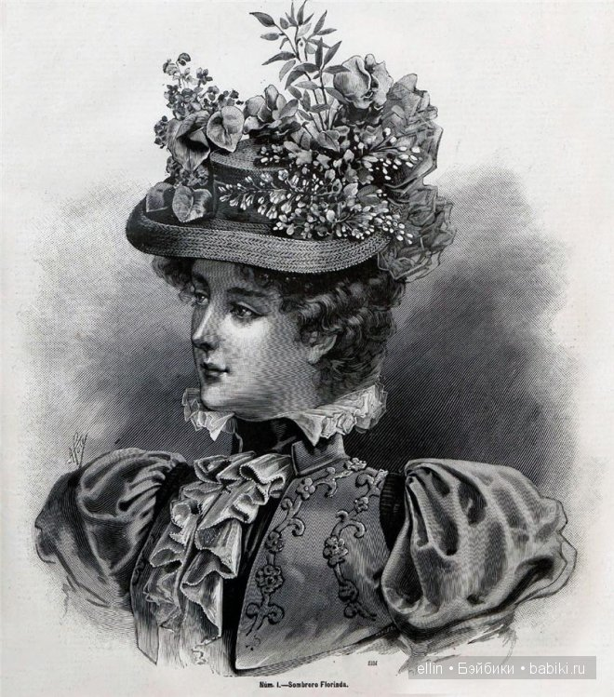
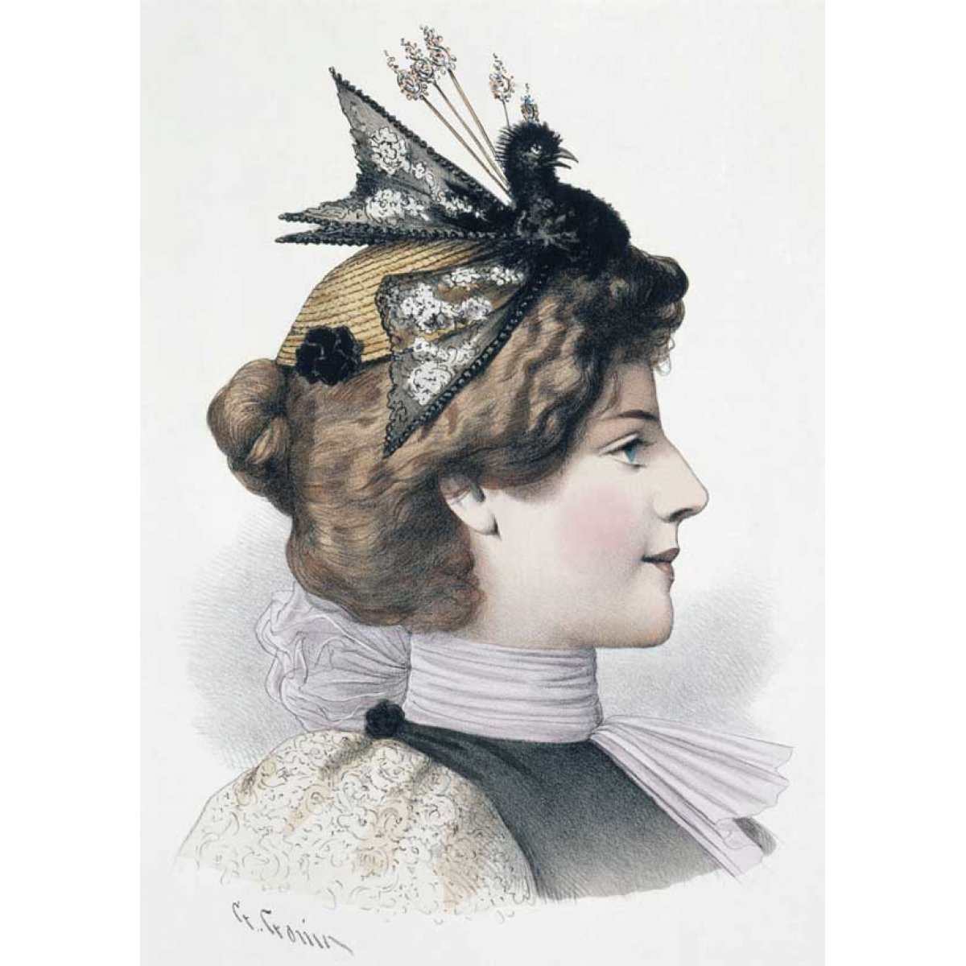
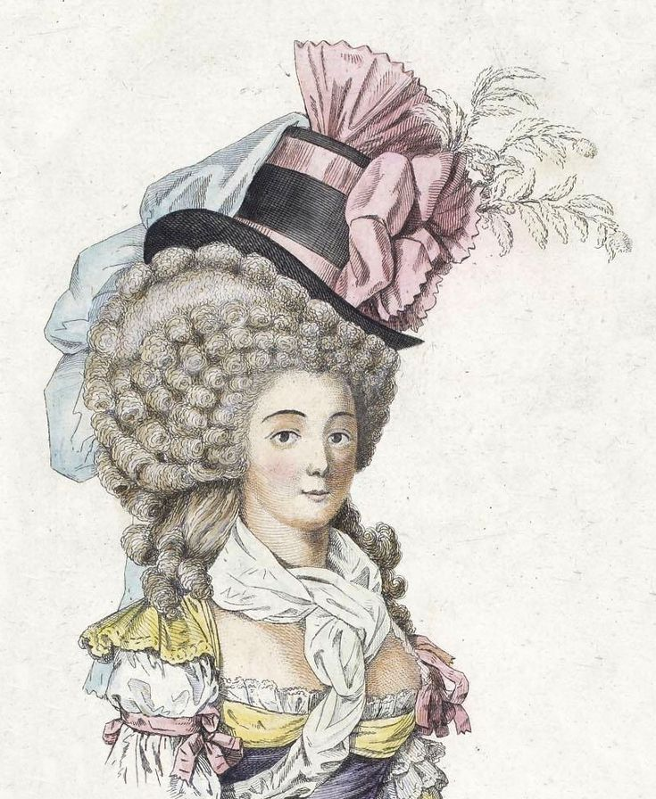
Угадай к какому веку относится этот портрет,обоснуй свой вариант ответа

Slide 13
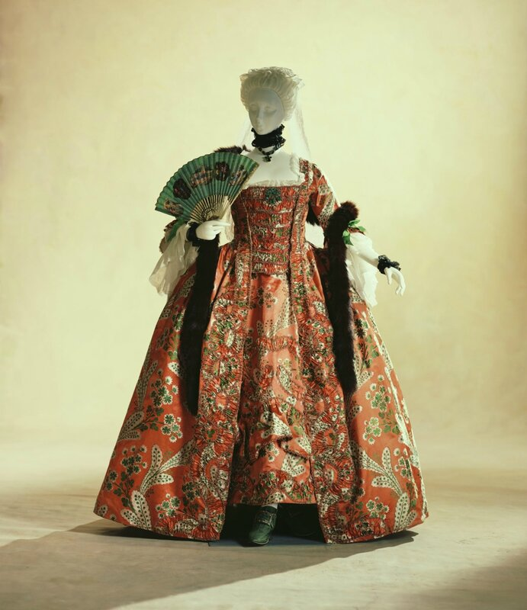
Сравни

Slide 14
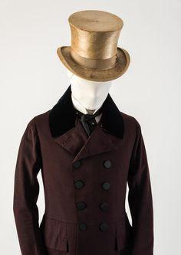
Спасибо за внимание

